Slide 1
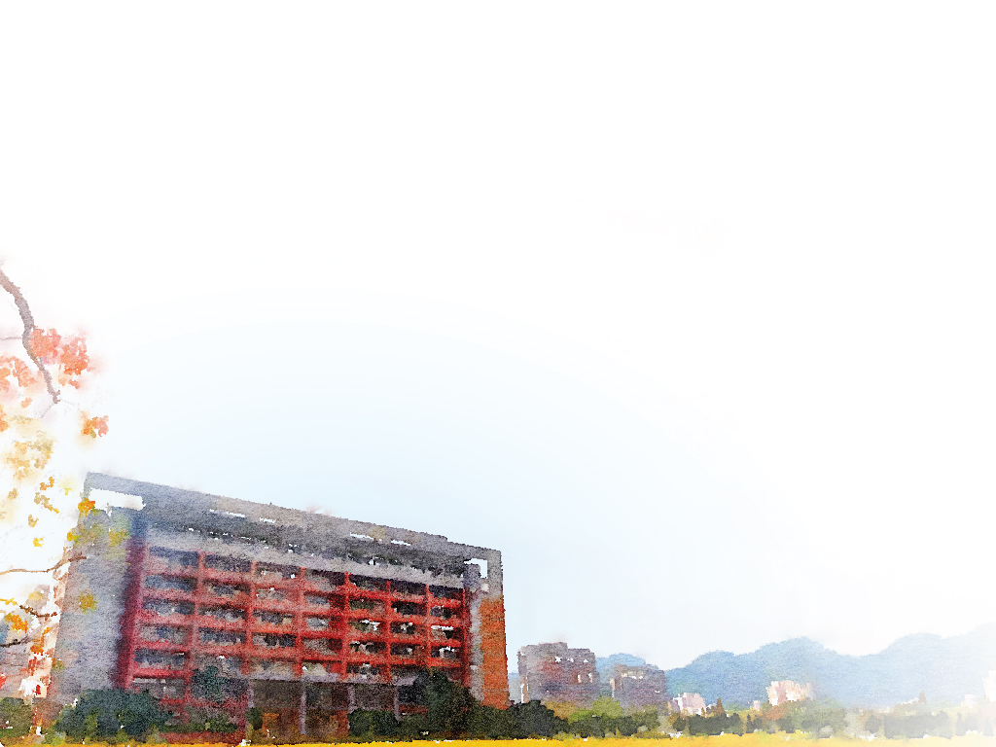
107-2
助理SOP說明會
教師助理
學科型中心助理

Slide 2
學科型中心工作備忘錄
A.【經費預算】
學科型中心工作備忘錄
舉辦學術活動流程
活動申請表（簡表）
領款收據
成果報告書
法律學院場地借用說明
收據範例
Q&A
兼任助理勞健保整合系統
本（108）年度，每位老師（非以各中心計）辦理學術活動之總經費額度請各位助理直接跟系辦瑜霈助教確認，使用期限為108年1/1~108年12/31）（含影印費..等支出），其中3000元由老師所屬學科型中心統籌運用，如老師分屬兩個中心，則提撥與其所屬中心各1500元。
提醒：使用中心經費需事先報告中心主任。
上述費用需請各中心主任（或主辦活動老師）先行墊付，待活動結束且繳交所有資料及單據(須於背後註明經費代墊人、助理、手機)後，系上才能向主計室報核經費。
總經費額度
每位老師不同
3000元
由老師所屬學科型中心統籌運用
分屬兩個中心，提撥與其所屬中心各1500元。
分屬兩個中心，提撥與其所屬中心各1500元。
請逕與系辦確認
老師自由運用
可使用在課堂演講、印刷費、誤餐費
使用前
務必與中心主任確認是否可以動用，並於活動申請單上簽名

Slide 3
學科型中心工作備忘錄
學科型中心工作備忘錄
舉辦學術活動流程
活動申請表（簡表）
領款收據
成果報告書
法律學院場地借用說明
收據範例
Q&A
兼任助理勞健保整合系統
＊【中心助理薪資】
勞僱型助理每月5,500元(含自付額)，每月工時28小時，扣除寒暑假，一年支給8個月助學金，上學期10月-隔年1月支給；下學期3月-6月支給。
B.【注意事項】
於每月最後工作日後月底前，至兼任助理勞健保整合系統： https://assistant.ntpu.edu.tw，點選「聘僱文件填報」，填寫「工作紀錄」。
接受該中心主任指導，協辦及參與學術演講、研討會、座談會或觀摩訪問活動；整理中心相關資料及建檔；協助中心年度發展規劃及協助中心老師蒐集教學研究資料。
每年6月底前，繳交各中心的年度成果報告書，
更新中心網頁及上傳活動資訊、照片。
中心成員若有異動，請務必通知助教與學術活動組(A)組及院辦公室。

Slide 4
學科型中心工作備忘錄
C.【學術活動籌備會議】
學科型中心工作備忘錄
舉辦學術活動流程
活動申請表（簡表）
領款收據
成果報告書
法律學院場地借用說明
收據範例
Q&A
兼任助理勞健保整合系統
確認開會時間後，製作開會通知，開會通知紙本請蓋『院』戳章（詳P.11）。開會前3天以e-mail提醒老師，並將開會通知之電子檔轉寄院辦、學術活動組助理及瑜霈助教信箱留存。
製作簽到表、議程、紀錄...等。
中心開會如遇用餐時間可訂便當，請自行訂餐並索取發票（抬頭：國立臺北大學，統一編號：10617383），或收據（需蓋有：1.免用發票專用章之店章，且該章上需有該公司之統一編號；2.老闆私章）。報支上限：每人100元/次，每中心每學期至多補助3次（註：報支誤餐費需另附簽到單）。
製作會議紀錄：會議紀錄請先交由該中心主任簽名確認無誤後，於會議結束1週內e-mail該中心各成員、院辦、學術活動組助理及瑜霈助教，並存檔至中心資料夾。另請送交紙本（含簽到單正本）至院辦存檔。
最後請將會議簽到單影本、會議紀錄及餐費發票或收據（背面請用鉛筆註明中心名稱、經費代墊人及助理姓名及電話）交至學術活動組助理。
※學術活動組助理需待上述流程完成後，始將第5項資料送交助教報核代墊費用。

Slide 5
舉辦學術活動流程
【舉辦學術活動】流程
學科型中心工作備忘錄
舉辦學術活動流程
活動申請表（簡表）
領款收據
成果報告書
法律學院場地借用說明
收據範例
Q&A
兼任助理勞健保整合系統
教師助理
中心助理
活動前1個月
填寫活動申請表
大型活動請提早申請
1、確認活動場地(預借)
2、經費額度及來源
(中心經費 OR學術經費)
3、臺北校區
活動前2週
1、演講、參訪函
(如有需要)
2、宣傳、張貼海報
活動前1週
臨時停車申請
(區分三峽、臺北校區)
活動前3天
1、借用器材(大型活動請更提早借用器材)
2、製作領款收據、準備演講費、簽到單、提醒演講人、訂餐...
活動當天
會場布置、準備茶水、簽到單、拍照、給付演講費、簽收領款收據
活動後
1、繳交活動成果報告書。
2、含領款收據、活動照片、海報....等。
3、注意外籍人士要另附護照及出入境日影本。
系辦核銷

Slide 6
活動申請表（簡表）
學科型中心工作備忘錄
舉辦學術活動流程
活動申請表（簡表）
領款收據
成果報告書
法律學院場地借用說明
收據範例
Q&A
兼任助理勞健保整合系統

Slide 7
報帳的單據
學科型中心工作備忘錄
舉辦學術活動流程
活動申請表（簡表）
報帳單據
成果報告書
法律學院場地借用說明
收據範例
Q&A
兼任助理勞健保整合系統
關於報帳之單據
演講費/出席費支出：領款收據，請使用電腦打字，勿塗改。
1.須註明：活動主題、活動起迄時間、地點、主持人、經費墊付人。
(1)出席費：核銷需附簽到表與紀錄。上限2500元/次
(2)專題演講費：核銷需附成果報告書。
(3)講座鐘點費：如屬課堂演講，請勾選此項，需附簽到表與成果報告書。
註：專題演講費及講座鐘點費支給上限-內聘：1000元/1hr、外聘2000元/1hr。
2.領款收據必填：服務單位、職別、身分證字號、戶籍地址、電話；領款人部分請領款人簽名（演講人若屬外國籍應另附護照影本及影印護照上入出境日那頁共2頁資料）。
3.機關負擔補充保費欄位請暫時空白，由系辦助教填寫。

Slide 8
外國人扣稅說明
學科型中心工作備忘錄
舉辦學術活動流程
活動申請表（簡表）
外國人扣稅
成果報告書
法律學院場地借用說明
收據範例
Q&A
兼任助理勞健保整合系統

Slide 9
外國人扣稅說明
學科型中心工作備忘錄
舉辦學術活動流程
活動申請表（簡表）
外國人扣稅
成果報告書
法律學院場地借用說明
收據範例
Q&A
兼任助理勞健保整合系統
依所得類別分類：
  (1)所得類別50：包含講座鐘點費、出席費、生活費，給付金額 34,651元以上，需扣18%稅；34,650元(含)以下，需扣6%稅，另需再加上機關補充保費，無須個人補充保費。
  (2)所得類別9B：包含專題演講費、筆譯費，給付金額5001元以上，稅扣20%稅，5000元(含)以下，免叩稅，無個人、機關補充保費。
  (3)如果是不公開，封閉形式、課堂演講，不是大家走過路過都可以聽的，就是50講座鐘點費。反之就是9B專題演講費。
  (4)報帳時，務必提供護照有照片那面的影本，入出境證明章戳頁面影本(出境證明請講者拍照)、活動照片2張，成果報告書。

Slide 10
領款收據
學科型中心工作備忘錄
舉辦學術活動流程
活動申請表（簡表）
領款收據
成果報告書
法律學院場地借用說明
收據範例
Q&A
兼任助理勞健保整合系統
需與成果報告書一致

Slide 11
停車申請
學科型中心工作備忘錄
舉辦學術活動流程
活動申請表（簡表）
停車申請
成果報告書
法律學院場地借用說明
收據範例
Q&A
兼任助理勞健保整合系統
台北校區停車申請：至遲於3天前將申請書填妥mail 學術活動組，申請單請至系網頁(https://reurl.cc/5OMWy)下載；並建議於活動前再次與行政單位確認(台北→行政管理組#18256)
三峽校區停車申請：請自行下載三峽校區申請單(https://reurl.cc/5OMWy)正本1份，至系辦核章後，送行政大樓1F服務中心，服務中心會給予QR Code 1張，請演講當天交給講者，並提醒演講貴賓離校前，務必至繳費亭，掃描QR Code後離校，免收停車費。
大型遊覽車只能從隆恩哨進出，務必提前申請並告知司機行車路線。

Slide 12
成果報告書
國立臺北大學法律學院系 學術活動（含參訪）成果報告書
學科型中心工作備忘錄
舉辦學術活動流程
活動申請表（簡表）
領款收據
成果報告書
法律學院場地借用說明
收據範例
Q&A
兼任助理勞健保整合系統
活動名稱
日期/時間 |  | 地點
與會人員 | 主持人： 演講人： 與談人：
參與人數 |  | 負責助理
是否屬於課堂演講 | □課堂演講（課堂名稱： 、授課教師： ）
研究中心 (可複選) | □勞動法學科型中心 □民事法學科型中心 □財經法學科型中心 □國際法學科型中心 □刑法學科型中心 □公法學科型中心 □法理學學科型中心 □其他： □無
活動內容描述：(如：出席狀況、進行方式、互動情形等) …………
活動檢討與改進方案：(如：活動流程、人員配置、活動參與率、經費運用等) …………
繳交附件： 簽到單 □演講費領據 □授權書 □會議錄音檔 □活動照片 □實際經費使用 □ 海報及電子檔 □其他(如□活動手冊 □論文集 □會議記錄 )
活動照片（至少2張）： 照片請另提供原始檔，謝謝！

Slide 13
法律學院場地借用暨使用說明
三峽法學大樓空間管理大致分為6類：
學科型中心工作備忘錄
舉辦學術活動流程
活動申請表（簡表）
領款收據
成果報告書
法律學院場地借用說明
收據範例
Q&A
兼任助理勞健保整合系統
空間性質 | 管理者 | 備註
上課教室、教師休息室 | 事務組 | 1.大部分在1~2樓 2.線上預約網址： https://sea.cc.ntpu.edu.tw/pls/eval/placesysm.adm 3.聯絡人：事務組、營繕組 (1、2樓教室晚上不開放空調，如有演講借用，需填寫臺北大學空調及照明設備開放申請表)
R201階梯教室 |  | 1.無法於線上借用。 2.請填寫場地申請單(三峽校區)送事務組預約。 3.聯絡人：事務組（分機66263）
R413會議室、R604會議室、R606會議室 | 6樓系辦 | 1.採人工方式借用，請至6樓系辦登記 2.R413如遇系上重要會議將無法借用
小型研討室、教室.. | 6樓系辦學術活動組助理 | 1.R308、R403、R423，R516-521，部分教室有安排上課 2.借用採人工方式，預約方式請洽系辦 3.聯絡人：學術活動組（分機67666）
R613會議室、R229飛鳶講堂、7樓中庭 | 6樓院辦 | R229飛鳶講堂請注意不可飲食
R722會議室 | 6樓院辦 | 自行於空間門口登記表登記借用
註：R103實習法庭，除與實習法庭性質相近的課程活動(如辯論、法庭課程)外，其餘活動不提供借用。

Slide 14
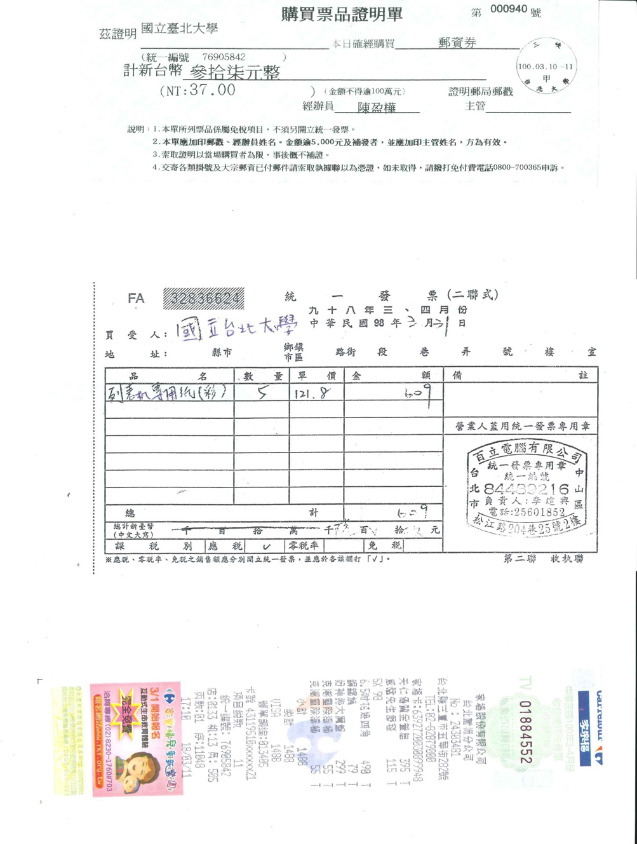
收據範例-1
學科型中心工作備忘錄
舉辦學術活動流程
活動申請表（簡表）
領款收據
成果報告書
法律學院場地借用說明
收據範例
Q&A
兼任助理勞健保整合系統
原則
1、所繳交的收據、發票，請依上面範例填寫清楚。
2、抬頭一律為：國立臺北大學；學校統一編號為：10617383。
3、收據內文-中文品名、數量、價格需填寫清楚。
4、請用鉛筆在發票或收據背面註明：中心名稱、活動名稱、活動時間、經費代墊人、助理姓名及聯絡電話。
5、收據、發票之金額及明細，不得塗改。
6、請於演講活動、開會後1週內將發票或收據送至研創，始能在主計室規定時限內完成核銷程序（如逾期繳交核銷單據造成主計室退件，後果自負）。
郵資購票證明
抬頭一律為：國立臺北大學
統編為：10617383
※主計室要求在空白處要書寫：1.用途2.寄送類別(限時、掛號..)3.數量。
郵資費超過$5000，請郵局加蓋主管章

Slide 15
收據範例-2
學科型中心工作備忘錄
舉辦學術活動流程
活動申請表（簡表）
領款收據
成果報告書
法律學院場地借用說明
收據範例
Q&A
兼任助理勞健保整合系統
二聯式發票
※如為3聯式發票，除需加註統編10617383，且第2聯和第3聯要同時交回。

Slide 16
收據範例-3
學科型中心工作備忘錄
舉辦學術活動流程
活動申請表（簡表）
領款收據
成果報告書
法律學院場地借用說明
收據範例
Q&A
兼任助理勞健保整合系統
收銀機 發票
統編為：10617383
①品名：如發票沒打出來，請自行填寫：中文品名×數量×單價。
②經手人請在發票空白處簽名或蓋章。
③收銀機或電子式發票，須打北大統編10617383，若漏打須請廠商在該張發票加蓋該廠商的統一發票專用章，經手人並自行補填統編後簽名或蓋章。

Slide 17
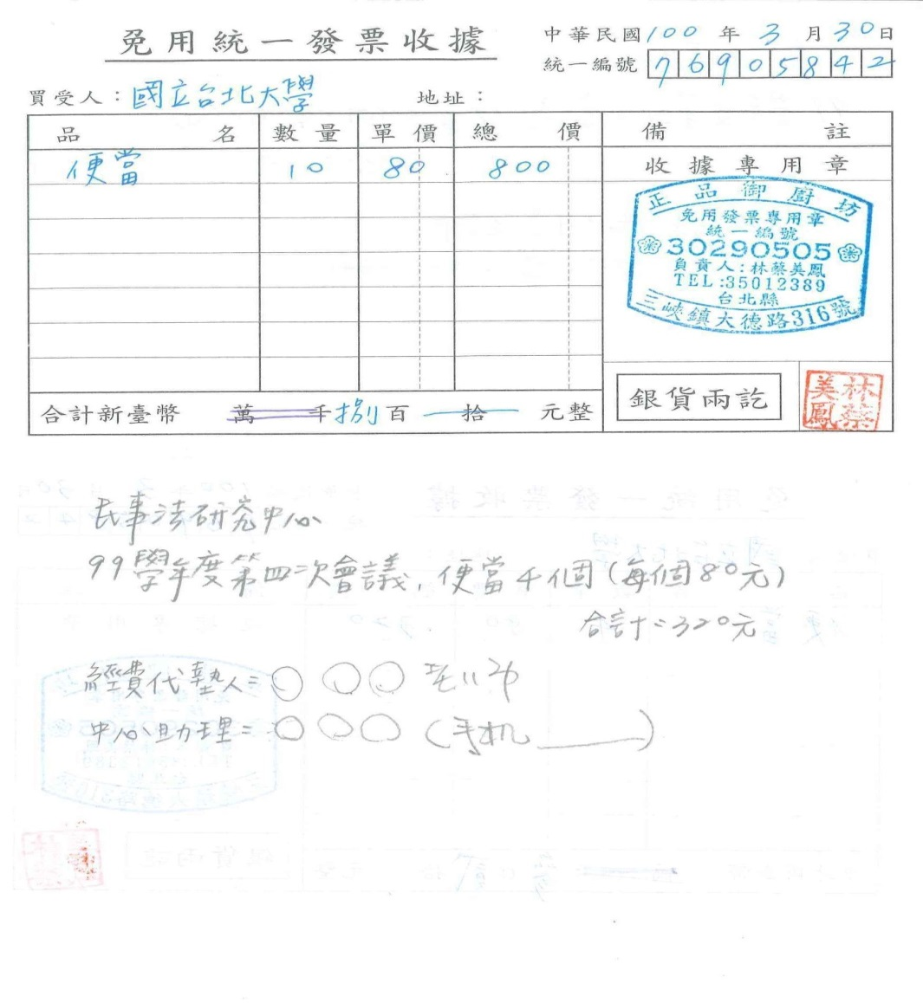
收據範例-4
抬頭：國立臺北大學
學科型中心工作備忘錄
舉辦學術活動流程
活動申請表（簡表）
領款收據
成果報告書
法律學院場地借用說明
收據範例
Q&A
兼任助理勞健保整合系統
統編已修訂為：10617383
收銀機 發票
需蓋店章和負責人的印章
品名、數量、單價填寫清楚，總價的阿拉伯數字與國字要一致，請勿塗改，塗改之收據無法核銷。
在收據背面，用鉛筆註明：經費代墊人、聯絡助理＆手機
①若為收據請確認一定要蓋有：免用發票專用章之店章（需有店家的統一編號）及老闆私章。
②送貨單及未註明免用統一發票之收據...等其他單據恕無法受理。

Slide 18

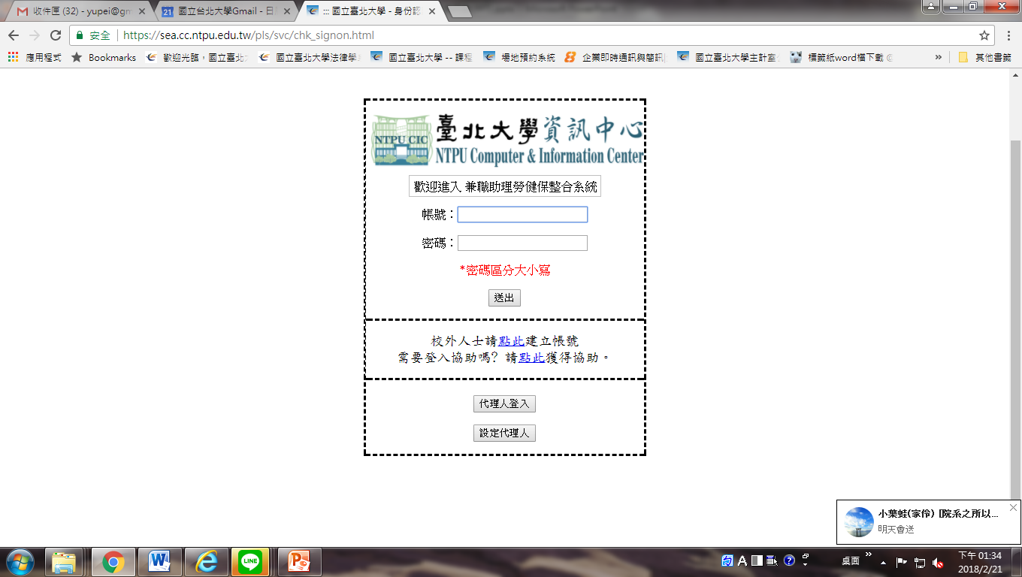
兼任助理勞健保整合系統
學生資訊系統的帳號密碼

Slide 19
聘僱系統
學科型中心工作備忘錄
舉辦學術活動流程
活動申請表（簡表）
領款收據
成果報告書
法律學院場地借用說明
收據範例
Q&A
兼任助理勞健保整合系統
1.助理聘用由中心主任/老師決定，各相關表件請於開始工作日前兩週 送至系辦，以免延誤起聘時間。
2.中心助理每月6,000元(含自付額)，工作時數32小時。扣除寒暑假，一年支給8個月助學金，上學期10月-隔年1月支給；下學期3月-6月支給。
3.聘僱時需繳交：身份證正反面影本、學生證正反面影本及郵局存簿封面影本。
於每月最後工作日後月底前，至新兼任助理勞健保整合系統： https://assistant.ntpu.edu.tw，點選「聘僱文件填報」，填寫「工作紀錄」。

Slide 20
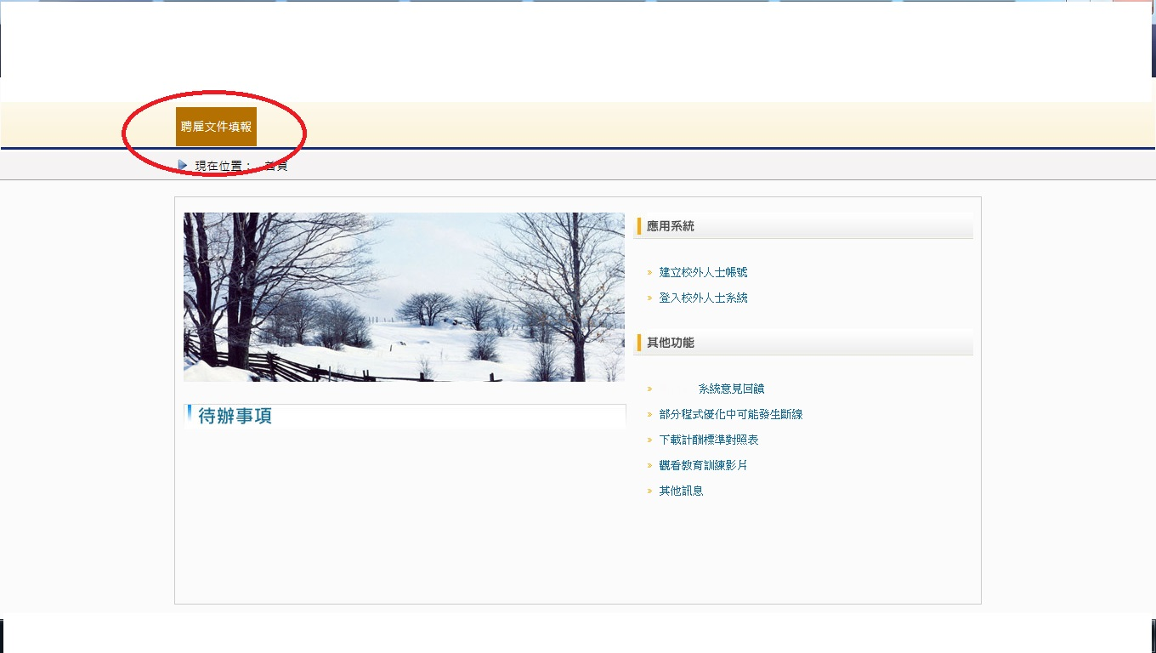
STEP1：請至新兼任助理勞健保整合系統：https://assistant.ntpu.edu.tw
學科型中心工作備忘錄
舉辦學術活動流程
活動申請表（簡表）
領款收據
成果報告書
法律學院場地借用說明
收據範例
Q&A
兼任助理勞健保整合系統

Slide 21
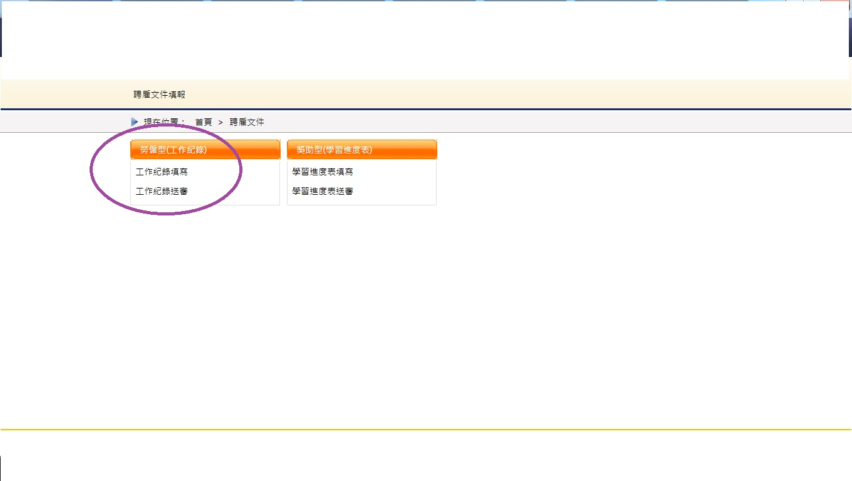
STEP２：點選左上方「聘雇文件填報」，
再點選「工作紀錄填寫」
學科型中心工作備忘錄
舉辦學術活動流程
活動申請表（簡表）
領款收據
成果報告書
法律學院場地借用說明
收據範例
Q&A
兼任助理勞健保整合系統

Slide 22
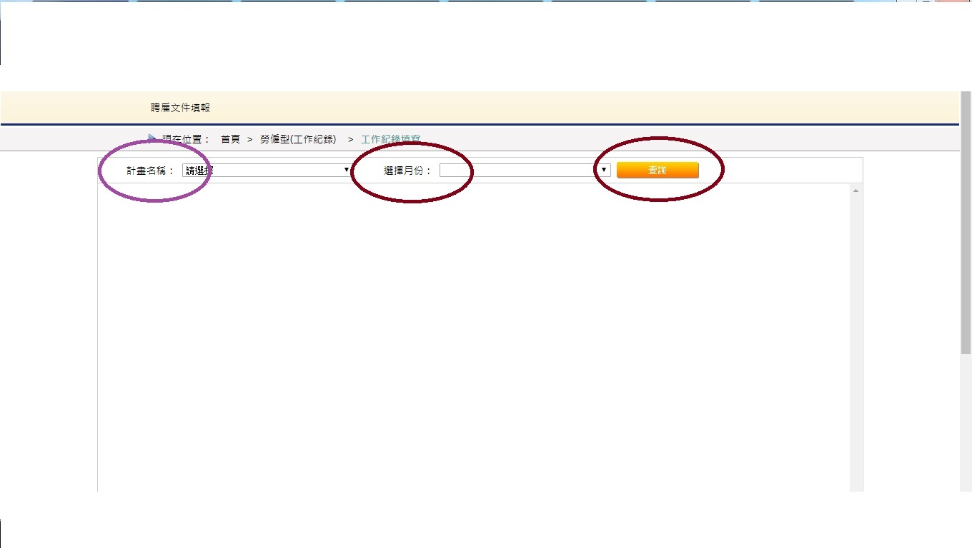
STEP３：計畫代號：107T21G4：107年度學生公費及獎助學金，再選擇月份，點選查詢。
學科型中心工作備忘錄
舉辦學術活動流程
活動申請表（簡表）
領款收據
成果報告書
法律學院場地借用說明
收據範例
Q&A
兼任助理勞健保整合系統

Slide 23
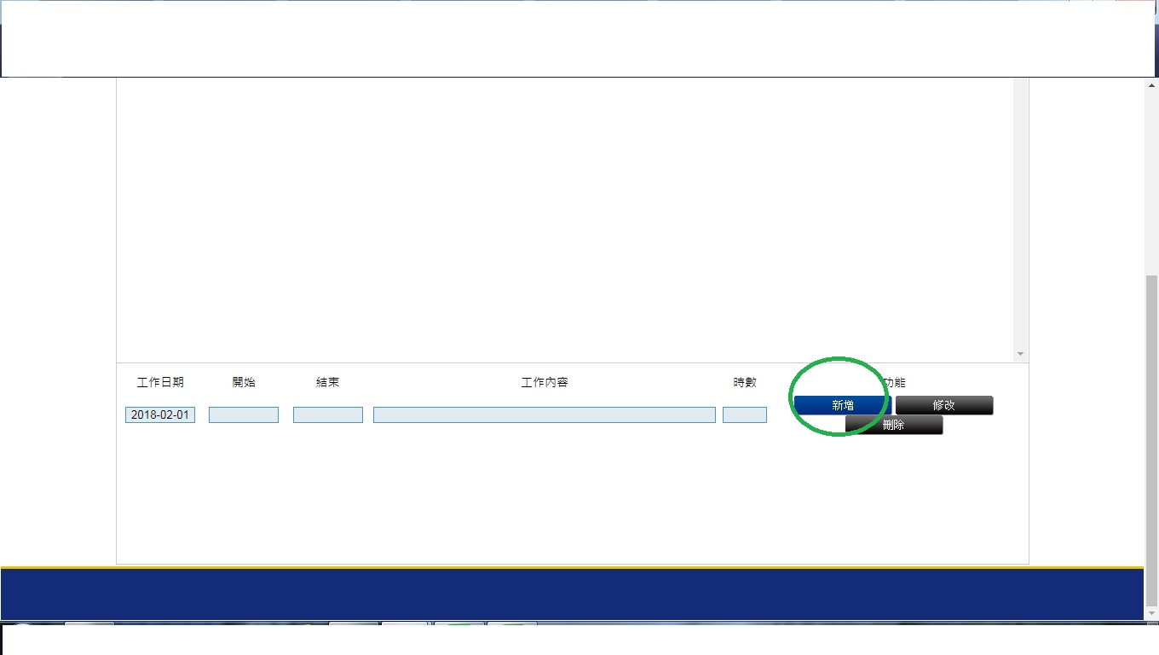
STEP４：滑至頁面下方填寫工作紀錄，時數一律為32小時，請勿不足或超過時數才與契約一致。
學科型中心工作備忘錄
舉辦學術活動流程
活動申請表（簡表）
領款收據
成果報告書
法律學院場地借用說明
收據範例
Q&A
兼任助理勞健保整合系統

Slide 24
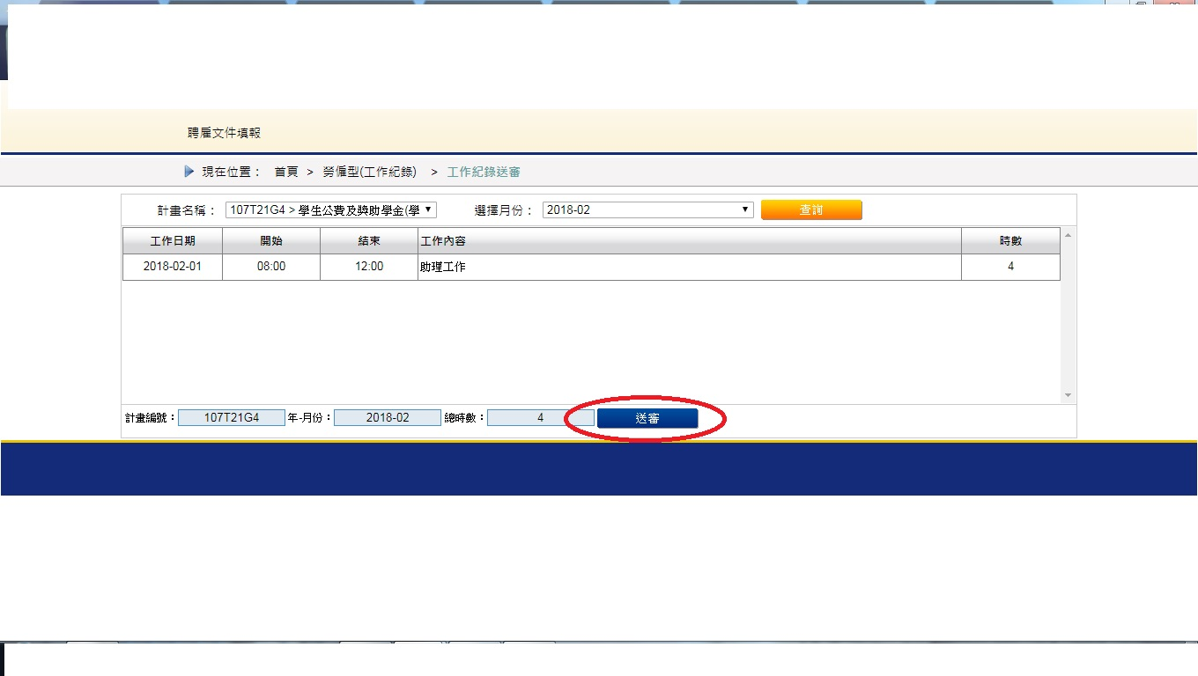
STEP５：填妥後，回到上一頁，「聘雇文件填報」，點選「工作紀錄送審」後，請檢查所填內容及時數是否正確，線上送出工作紀錄就完成囉！
學科型中心工作備忘錄
舉辦學術活動流程
活動申請表（簡表）
領款收據
成果報告書
法律學院場地借用說明
收據範例
Q&A
兼任助理勞健保整合系統

Slide 25

簡報結束
Ｑ＆Ａ

